Slide 1
Principal Component Analysis (PCA)
Análise de Componente Principal

Slide 2
O que é PCA?
PCA, ou análise de componente principal, é um método de análise de dados que tem por objetivo reduzir um database a apenas as informações mais importantes para o agrupamento de dados.

Slide 3
Funcionamento
Método Cartesiano
Formar um gráfico de n dimensões e p pontos com n coordenadas;
Calcular a reta (Componente Principal - PC) que passa pelo centro e minimiza a distância entre si e os pontos;
Da mesma forma, calcular as outras n-1 retas perpendiculares a essa primeira;
Descobrir o Vetor Unitário de PC;
Calcular a variação de cada PC;
Escolher os melhores PCs;
Recriar o database com as projeções dos pontos sobre os PCs.

Slide 4
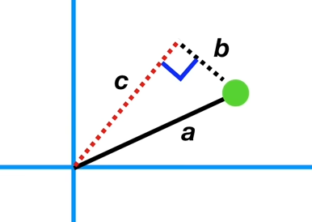
Calculando a melhor reta
Utilizando pitágoras, podemos demarcar a distância do ponto a origem como uma hipotenusa de um triângulo formado por catetos a e b, que seriam a distância do ponto a reta (a) e a distância da projeção do ponto sobre a reta ao ponto (b).
Sabendo disso, percebemos que para diminuir b, basta aumentar c, que é bem mais fácil de calcular.
a² = b² + c²

Slide 5
Calculando o Vetor Unitário de PC
Todo PC é uma combinação linear de vetores todas as n dimensões do PCA;
Reduzi-los a vetor unitário significa o tamanho do vetor será 1, ou seja, a soma dos quadrados dos vetores componentes deve resultar em 1.
Para isso basta ajustar os vetores componentes dividindo-os pela raiz da soma de seus quadrados.
V = (d₁, d₂, …, d_{n})
V_{unitário} = (d₁, d₂, …, d_{n}) / V_{m}
V_{m} = √Σd_{i}²

Slide 6
Calculando a variação de PC
Podemos calcular a variância utilizando as distâncias c obtidas durante o cálculo da melhor reta. Para isso devemos somar os seus quadrados (para eliminar a influência de negativos) e dividi-los pelo número de pontos menos um.
Obtendo assim a média dos pontos, ou variância.
S = Σd_{i}²
V = S / (p-1)

Slide 7
Escolhendo o número de Componentes Principais a serem utilizados
Não há um método definido, deve ser decidido no “olhometro”.
A maneira mais fácil é observando um gráfico de perfil de autovalores (scree plot) e escolher PCs suficientes para se atingir uma acurácia aceitável.

Slide 8
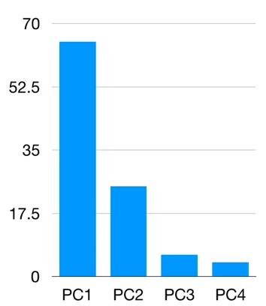
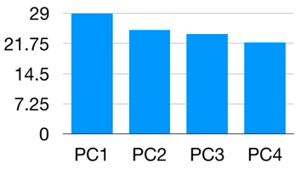
Exemplos

Slide 9
Vantagens
Permite a visualização de qualquer dataset;
Reduz a escala do database, acelerando algoritmos de dados;
Fácil de Computar.

Slide 10
Problemas
O PCA reduz os dados as dimensões mais importantes, se essa importância estiver bem distribuída, então ou uma boa parte dela será perdida - levando a um resultado mais impreciso - ou o PCA final terá muitas dimensões, reduzindo a sua utilidade.

Slide 11
Aplicações - Valores Perdidos
Como o PCA retorna uma reta que melhor aproxima os valores medidos, tal reta também pode ser usada para estimar um valor que esteja faltando no database.
Nesse caso, o método Euclidiano deve ser utilizado.

Slide 12
Aplicações - Sistemas de Recomendação
O PCA serve de base para muitos sistemas de recomendação.

Slide 13
Referências:
StatQuest: PCA - https://youtu.be/FgakZw6K1QQ?si=tfombqUeW2XgxWvV
Springer - An Introduction to Statistical Learning.

